Slide 1
Tisková konference – Metro D
Magistrát hl. m. Prahy
20. května 2019

Slide 2
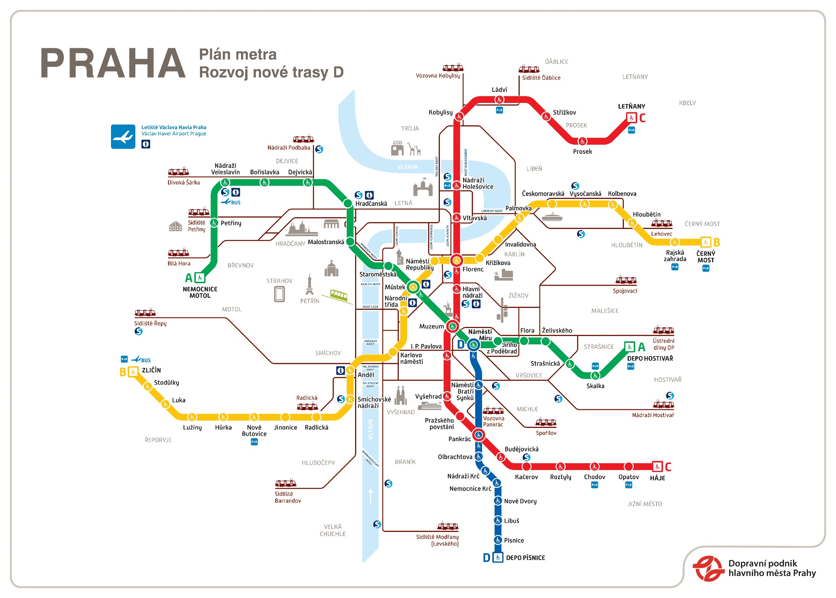

Slide 3
Metro D – obecné informace
Délka: 10,6 kilometrů
Počet stanic: 10 (4 ražené, 5 hloubených, 1 povrchová)
Stanice:
  Náměstí míru, Náměstí bratří Synků, Pankrác, Olbrachtova, Nádraží Krč, Nemocnice Krč, Nové Dvory, Libuš, Písnice, Depo Písnice
Úseky:
  I.D1 Pankrác – Nové Dvory (5 stanic, 4 tunelové úseky)
  I.D2 Nové Dvory – Depo Písnice (3 stanice, 3 tunelové úseky a vlakové depo)
  I.D3 Náměstí míru – Pankrác (2 stanice, 2 tunelové úseky)

Slide 4
Co znamená dnešní rozhodnutí Rady HMP?
Rada HMP dne 20. 5. 2019:
  Schválila výstavbu metra I.D a finanční krytí geologického průzkumu.
  Žádá DPP zajistit realizaci výstavby metra I.D formou geologického průzkumu.
  
Den zahájení geologického průzkumu = faktické zahájení stavby Metra D

Slide 5
Co tomu předcházelo za uplynulý půlrok?
Výkup pozemků:
  Zefektivnění procesu, pravidelné měsíční komise pro výkupy: jednáme přímo a slušně
  Snaha o dosažení dohody výhodné pro obě strany
  Významné pokroky s vlastníky pozemků kolem stanic Depo Písnice a Nemocnice Krč
Dosažení dohody s:
  Českou poštou – bezúplatná směna pozemků (04/2019)
  OC Arkády – stažení žaloby a uzavření dohody (03/2019)
  SŽDC/České dráhy – dohoda na řešení nádražní budovy, odblokování plánovací dokumentace ke stanici (01 + 03/2019)
  Vlastníky pozemků v okolí stanic Nádraží Krč (04/2019)

Slide 6
Co tomu předcházelo za uplynulý půlrok?
Nová výtvarná podoba všech stanic:
  Nelze zasáhnout do architektonického zpracování stanic bez zpoždění realizace metra
  David Vávra – libreto na výtvarnou podobu prvků ve spolupráci s Metroprojektem
  Výtvarná soutěž – v současnosti finalizace zadání na podobu stanic Pankrác a Olbrachtova
  Oslovení špičkových výtvarníků ve spolupráci s Národní galerií
  Výběr nejlepších návrhů odbornou komisí, členové např.: David Vávra, Kurt Gebauer, Milena Dopitová a Michal Novotný (NG)

Slide 7
Plán dalších kroků v roce 2019
23. 5.
Jednání zastupitelstva MHMP
Schválení financování geologického průzkumu
20. 6.
Faktické zahájení stavby Metra D
Zahájení geologického průzkumu
26. 6.
Vyhlášení výsledků výtvarné soutěže
Výběr návrhů na výtvarnou podobu stanic Pankrác a Olbrachtova
08/2019
Vypsání výběrového řízení na stavbu 2 stanic: Pankrác a Olbrachtova
12/2019
Podání nové žádosti o stavební povolení na 5 stanic: Pankrác – Nové Dvory s automatickým provozem

Slide 8
Plán na období 2020 - 2029
06/2020
Ukončení geologického průzkumu ve dvou lokalitách
07/2020
Zahájení výstavby úseku Pankrác - Olbrachtova
07/2022
Zahájení výstavby úseku Olbrachtova (mimo) – Nové Dvory včetně ražby traťových tunelů z lokality Depa Písnice
12/2027
Zprovoznění úseku Pankrác – Nové Dvory
12/2027
V případě vyřešení majetkoprávních záležitostí v oblasti Libuše a Písnice zprovoznění celého úseku Pankrác – Depo Písnice
12/2029
Zprovoznění úseku Náměstí míru – Pankrác (mimo)

Slide 9
Co je geologický průzkum + jeho využití?
Geologický průzkum = zahájení výstavby metra D
Ražené šachty a štoly v místech budoucích traťových a staničních tunelů
Z průzkumné štoly budou provedeny doplňující pokusné injektáže, které pomohou optimalizovat návrh zpevnění zemin a hornin pro ražbu pod trasou C
Využití výsledků:
  Projektant – Optimalizace návrhu ražeb a konstrukcí
  Zhotovitel – Zvýšení bezpečnosti ražeb
  Investor – Snížení rizik nepředvídatelných dodatečných nákladů
Téměř 100 % průzkumných šachet a štol bude využito při výstavbě samotného metra D

Slide 10
Geologický průzkum – důvody
Trasa D je situována těsně pod stanicí trasy C, svislá vzdálenost nosných konstrukcí je cca 4 m
Nepříznivé geologické podmínky v oblasti
Potřebné zjistit podrobné geologické a geotechnické poměry v kritické oblasti křížení tras C a D
Potřebné zabránit deformacím (sedání) trasy C během výstavby trasy D
Během výstavby nebude na trase C přerušen provoz, pouze snížena rychlost jízdy vlaků v dané lokalitě

Slide 11
Geologický průzkum – lokality
4 lokality: PAD1b, PAD4, VO-OL, OL1
Na všech se začne pracovat zároveň
PAD1b (Vybraný zhotovitel: Metrostav)
  Mezi ulicí 5. května a nájezdovou komunikací Na Strži
  V místě budoucí přístupové a větrací štoly stanice Pankrác
PAD 4 (Vybraný zhotovitel: Metrostav)
  J od křižovatky Na Strži – Budějovická
  V ose budoucího přestupního tunelu
VO-OL (Vybraný zhotovitel: Hochtief)
  Mezi ulicemi Jankovská – Na strži
  V místech budoucí ražby a výstavby stanice pod tunely trasy C
OL1 (Vybraný zhotovitel: Strabag)
  SZ od křižovatky Na Strži – Antala Staška u stanice Olbrachtova
  Bude sloužit pro sanaci základů objektu

Slide 12
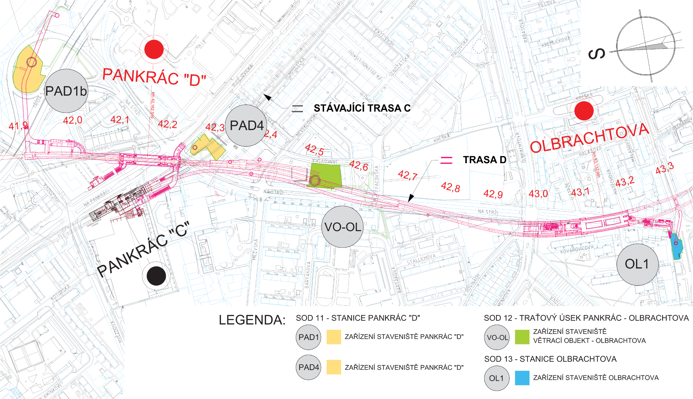
Geologický průzkum – umístění lokalit

Slide 13
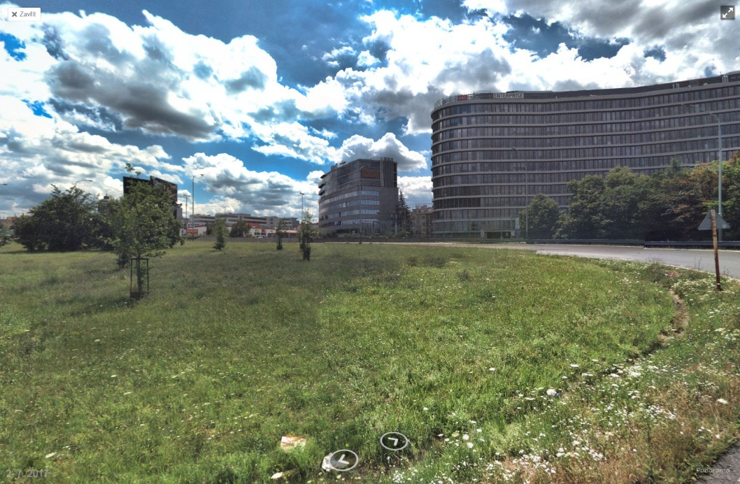
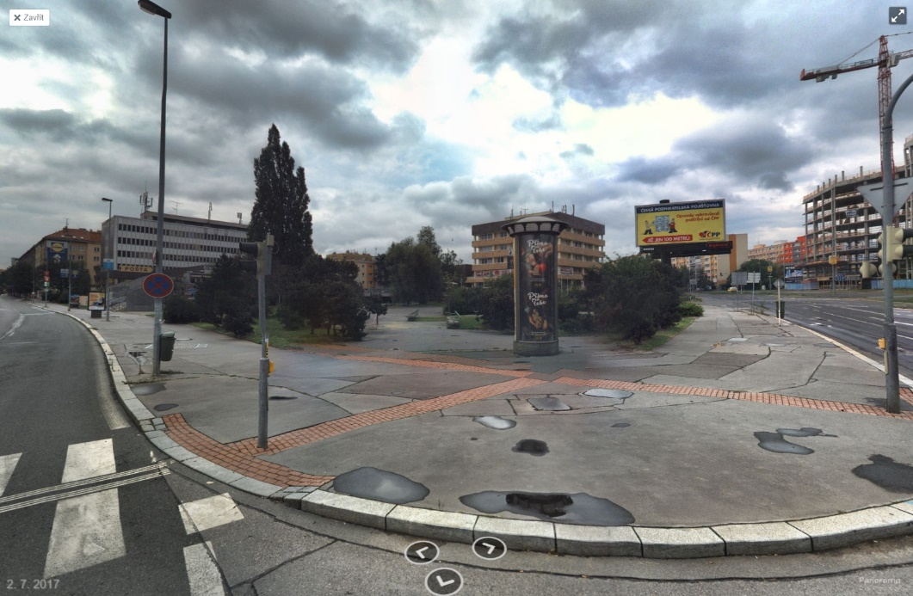
Geologický průzkum – lokality PAD1b, PAD4
Lokalita PAD1b
Lokalita PAD4

Slide 14
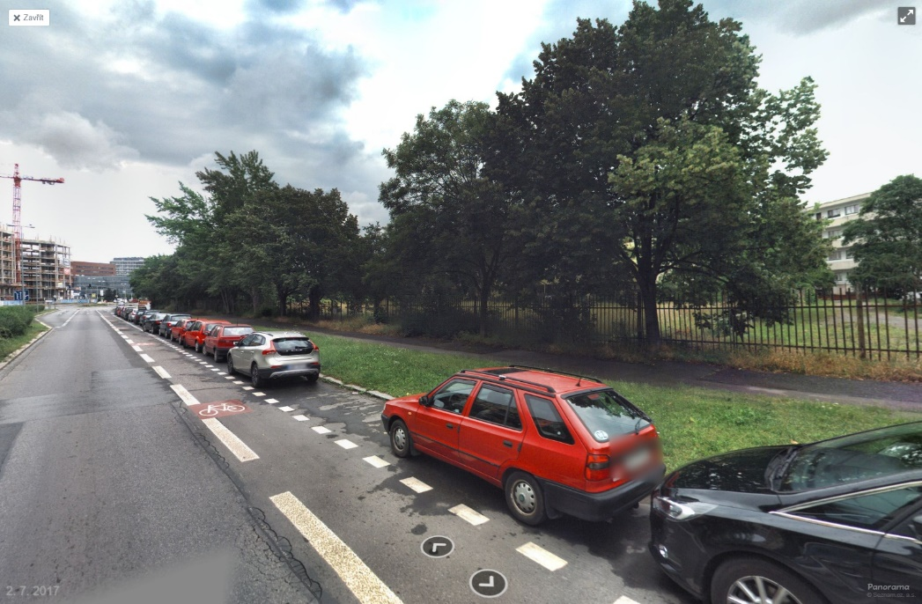
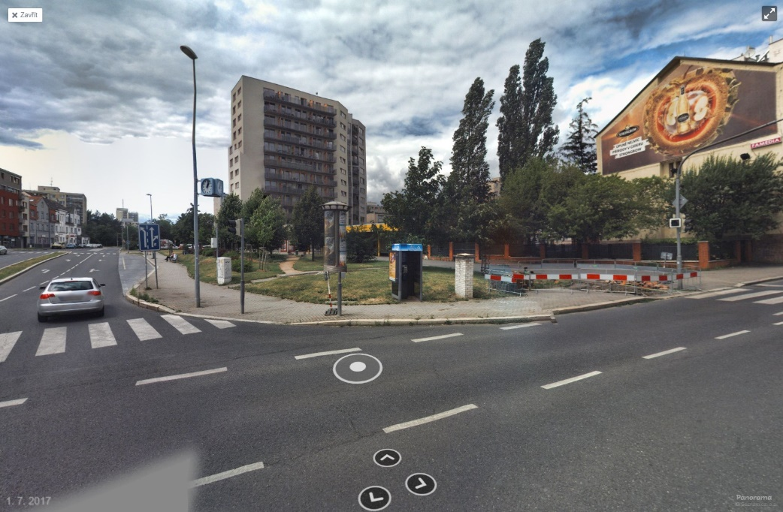
Geologický průzkum – lokality VO-OL, OL1
Lokalita VO-OL
Lokalita OL1

Slide 15
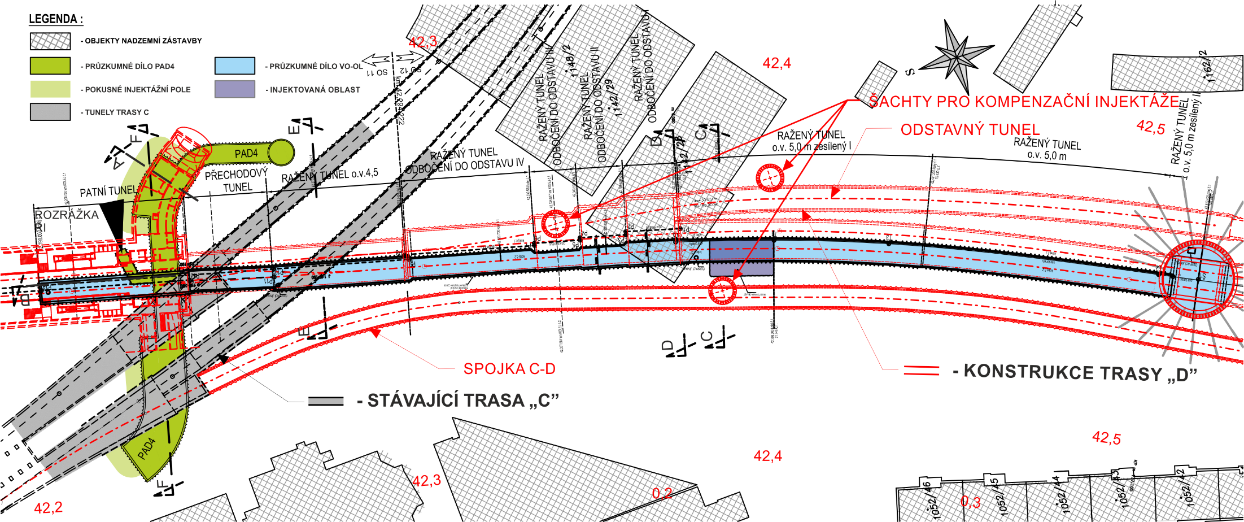
Geologický průzkum – podrobná situace

Slide 16
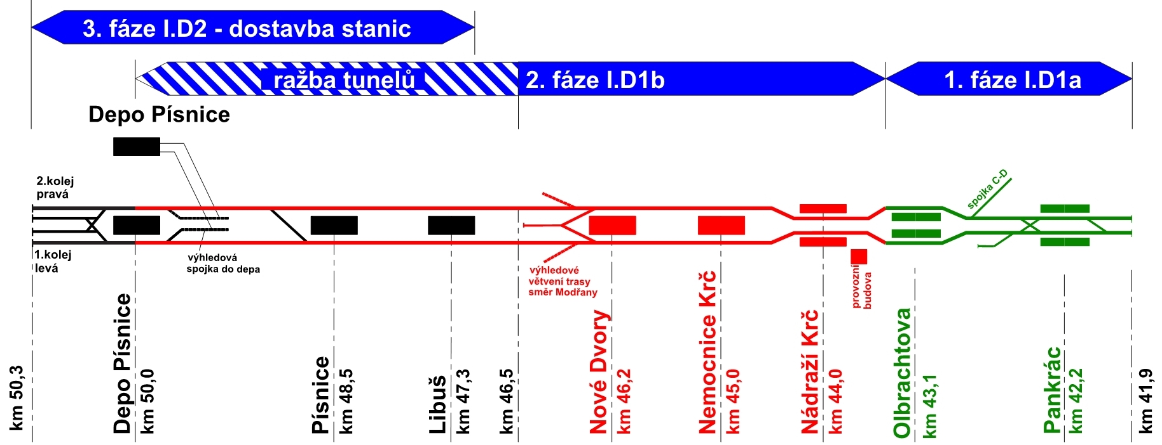
Fázování ražby tunelů a dostavby stanic

Slide 17
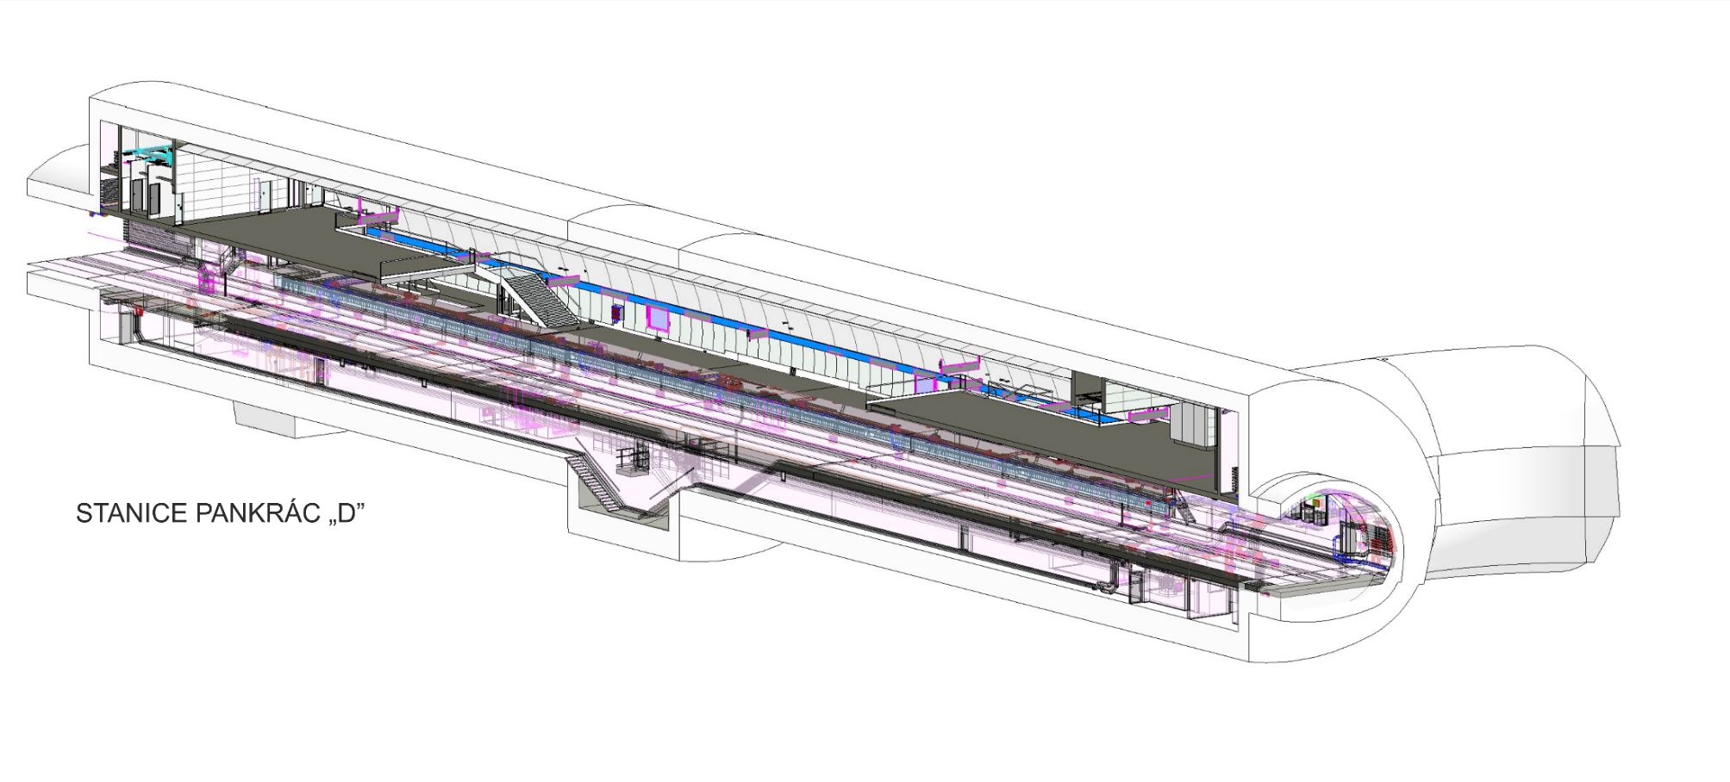
Metro D – Model stanice Pankrác

Slide 18
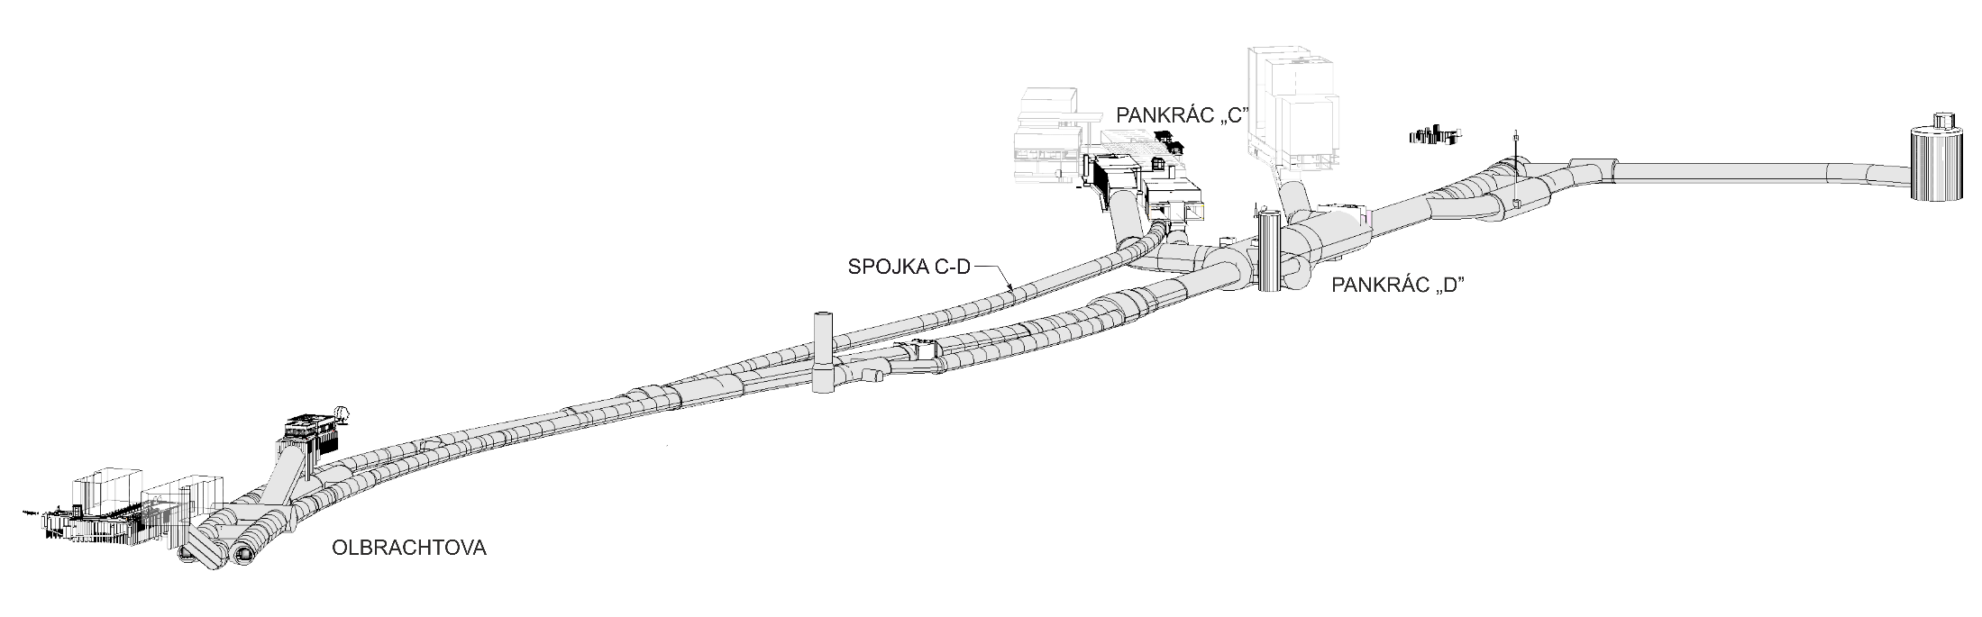
Model úseku Pankrác – Olbrachtova

Slide 19
Děkujeme za pozornost!

